Slide 1
Tema: Ontologiýanyň esaslary. Barlyk taglymaty
Meýilnama:
I.Barlyk düşünjesiniň filosofiýa girizilmegi we onuň filosofiýa ylmy üçin ähmiýeti.
II.Barlyk barada düşünje we onuň filosofiýanyň taryhynda aňladylyşy.
III.Jem-gyýetçilik barlygy düşünjesi.

Slide 2
Peýdalanylan edebiýatlar:
2.O.Danagulyýew, S. Ýusupowa. Filosofiýa (okuw gollanmasy) A. 2010
4.Лавриненко В.Н. Философия: Учебник для вузов. M. 2005
3.Кириленко Г.Г., Шевцов Е.В. Справочник студента. Философия. М.2002.
1.Ö.Muhammetberdiýew, N. Suwhanow. Filosofiýa. A. 2011. sah.23-28
5.Internet maglumatlary.

Slide 3
I.Barlyk düşünjesiniň filosofiýa girizilmegi we onuň filosofiýa ylmy üçin ähmiýeti.
Ontologiýa – Barlyk hakyndaky taglymat.
Ontologiýada gadymdan bäri ulanylýan kategoriýalar:
Materiýa
Barlyk

Slide 4
Barlyk
Dar manyda
Giň manyda
Barlyk ähli bar zatlar göze görünýän zatlar.
Barlyk diňe bir göze görünýän zatlar däl, eýsem, aňlanýan aň esasynda döredilýän oý pikirler, taglymatlar.

Slide 5
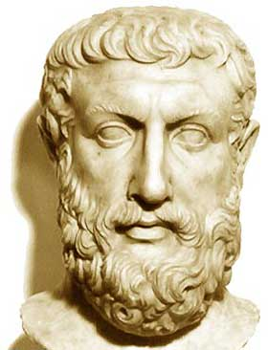
II.Barlyk barada düşünje we onuň filosofiýanyň taryhynda aňladylyşy.
“Hereketem ýok, ýoklugam ýok, diňe barlyk bar” diýen tezisiň awtory. Bu barlyga ilkinji çemeleşme bolan. Parmenidiň kesgitlemesi hereketi inkärleýär. Emma biz bar zadyň ýok bolýandygyny görýäris.
Parmenid (b.e.öň 540-480)

Slide 6
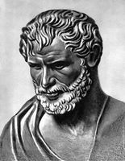
Ýokluk düşünjäni ilkinji girizen Geraklitdir. Ol hem Parmenid bilen döwürdeş bolupdyr. Ol herekete üns berýär. Ol herekete bir ýagdaýdan başga ýagdaýa geçmek diýip hasaplaýar.

Slide 7
Geraklit dünýäniň başlangyjy:
- ýer;
- suw;
- howa;
- ot
diýip düşündirýär.

Slide 8
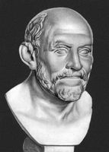
Demokrit ýokluk diýen düşünjäni düşündirýär. Bu dünýä zatlardan durýar we zatlaryň iň kiçi bölünmeýän atomlardan durýandygyny biz bilýäris. Demokrit atom hem bar, bu boşluk diýýär. Ol boşluk bar diýen düşünjäni ylma girizýär.

Slide 9
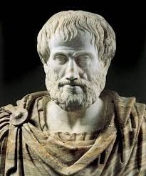
Aristotel özüniň metofizika diýen işinde Demokritiň atom baradaky taglymatyny, Geraklitiň barlyk we ýokluk baradaky taglymatyny tassyklaýar.

Slide 10
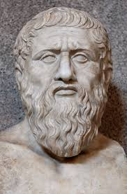
Barlygyň täze taglymatyny Platon işläp düzýär. Onuň pikiriçe barlygyň 3 görnüşi bolýar. Olar:

Slide 11
- Ähli zady kesgitleýän baky bolan pikirleriň barlygy
- Pikirleriň kesgitlän biziň daş gurşawymyzdaky barlyklar
-Materiýa, döredilen zatlar.
Bu ýokluga ýakyn.

Slide 12
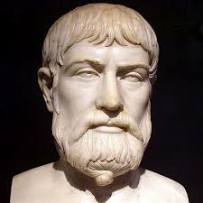
Platonyň pikirlerini b.e.başynda rim filosofy Plotin (209-269) täze döwürde ösdürýär. Bu akyldar hristian dininiň döreýän we berkeýän döwründe ýaşaýar. Adamzadyň paýhasy köp hudaýlylyk pikirinden ýeke hudaýlylyk pikirine geçýär. Plotin hem şol özgerişi aňladýar. Dini filosofiýa döreýär. Onuň üçin bolsa barlygyň 2 görnüşi bolýar:

Slide 13
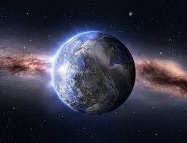
Hudaýyň barlygy.
Hudaýyň döreden tebigatynyň barlygy.

Slide 14
III.Jemgyýetçilik barlygy düşünjesi.
XIX asyryň ortalarynda nemes filosoflary K.Marks, F.Engels jemgyýetçilik barlygy diýen düşünjäni girizýär.

Slide 15
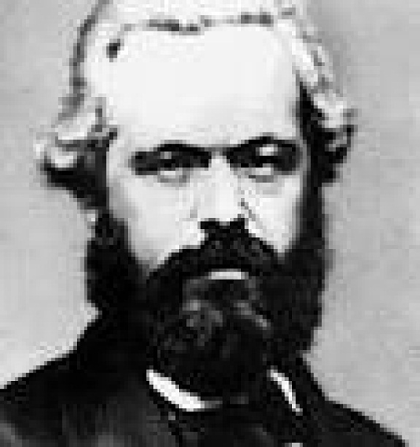
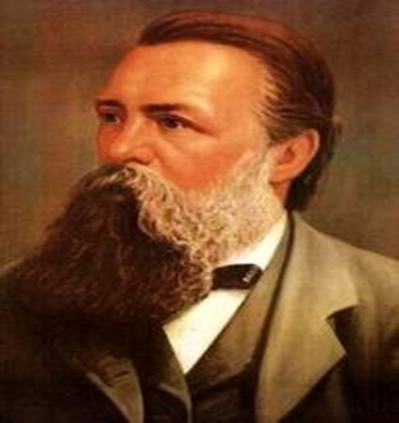
Karl Marks
(1818-1883)
Fridrih Engels
(1820-1895)

Slide 16
Adamyň döredijilikli häsiýetini görkezmeklik üçin “Men” barlyk diýen düşünje girizilýär. Bu düşünje adamyň özüni göz öňüne getirişi bilen baglanşykly. “Men” bilen baglanyşykly filosofiki taglymat adamyň özüne bolan gatnaşygynyň ýörelgesi bolup durýar.

Slide 17
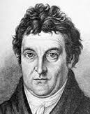
Filosofiýada “men” diýen düşünjäni aňlamaklyga we häsiýetlendirmeklikde nemes filosofy Fihte (1762-1814) uly goşant goşan. Ol bu düşünjäni adamyň döredijilik ukyplarynyň barlygyna akyl ýetirmek bilen aňladýar.

Slide 18
Adamy gaýtalanmaýan aýratyn adam edýan zatlar:
Psihologiki özboluşlygy (ata-eneden geçýär)
Çagalyk tejribesi (ata-eneň öýündenmi, çagalar öýündenmi)
Durmuş ýoly we jemgyýetde tutýan ornunyň gapma-garşylygy

Slide 19
Filosofiýada dünýäniň köpdürliligi bilen baglylykda üç ugur bar. Olar aşakdakylardyr:
Plýuralizm – köptaraply, barlygyň esasynda birnäçe başlangyjyň ýatanlygyny (köpdürliligi) ykrarlaýar.
Monizm – materiallaýyn (maddy substansiýany) zady we ideallaýyn (ruhy substansiýany) zady kabul edýäler.
Dualizm – deňhukukly iki başlangyjyň hem (materiýanyň we aňyň) deňhukuklydygyny ykrar edýär.

